Slide 1
CHÀO MỪNG CÁC EM ĐẾN VỚI TIẾT HỌC HÔM NAY
MÔN GIÁO DỤC ĐỊA PHƯƠNG - LỚP 8

Slide 2
KHỞI ĐỘNG
Hoạt động cá nhân
Nhiệm vụ
Tham gia trò chơi “Ai nhanh hơn” bằng cách giơ tay trả lời
Mỗi câu có 15s suy nghĩ, giơ tay trả lời
Thời gian: 15 giây

Slide 3
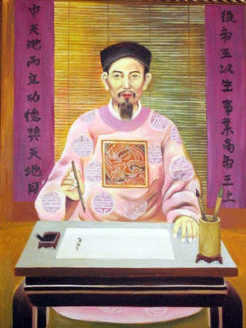
Đây là nhân vật lịch sử nào?
Nhà giáo Chu Văn An

Slide 4
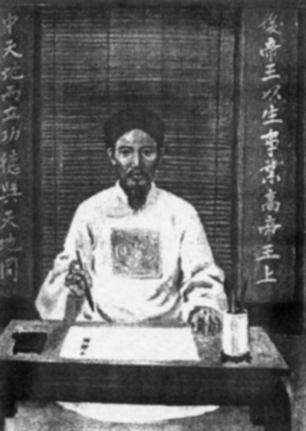
Đây là nhân vật lịch sử nào?
Cao Bá Quát

Slide 5
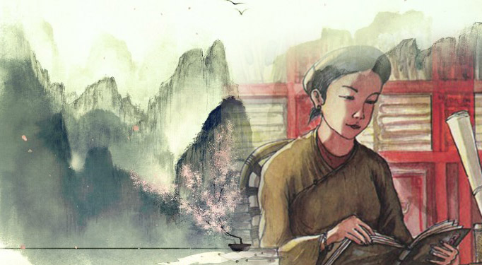
Đây là nhân vật lịch sử nào?
Bà huyện Thanh Quan

Slide 6
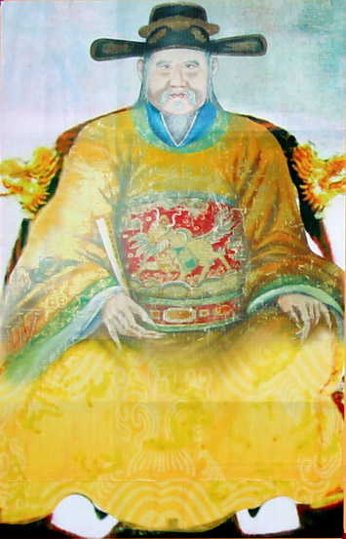
Đây là nhân vật lịch sử nào?
Phùng Khắc Khoan

Slide 7
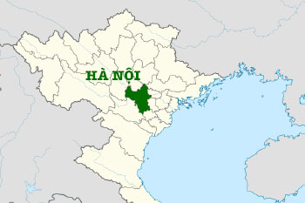
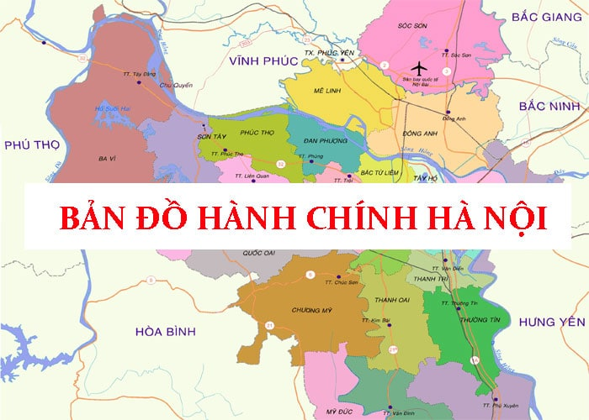
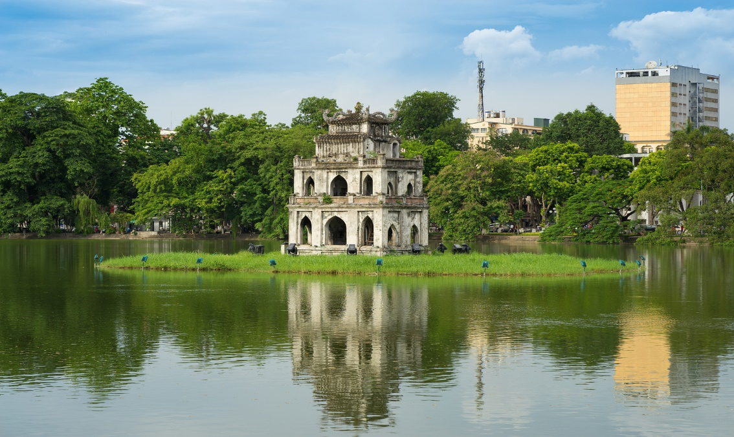
THỦ ĐÔ HÀ NỘI

Slide 8
CHỦ ĐỀ 1. CÁC DANH NHÂN VĂN HÓA HÀ NỘI

Slide 9
CHỦ ĐỀ 1: CÁC DANH NHÂN VĂN HÓA HÀ NỘI
1. Một số danh nhân văn hóa tiêu biểu của Hà Nội
2. Những đóng góp công lao của các danh nhân đó đối với TP Hà Nội
3. Tự hào, noi gương các danh nhân văn hóa trong học tập và rèn luyện của thế hệ trẻ Việt Nam

Slide 10
1. Một số danh nhân văn hóa tiêu biểu của Hà Nội

Slide 11
d) Cao Bá Quát
a) Chu Văn An
b) Phùng Khắc Khoan
c) Bà huyện Thanh Quan
1. Một số danh nhân văn hóa tiêu biểu của Hà Nội

Slide 12
1. Một số danh nhân văn hóa tiêu biểu của Hà Nội
Hoạt động nhóm: 4 nhóm
Nhiệm vụ: Hoàn thành PHT
Tìm hiểu về:
+ N1: Nhà giáo Chu Văn An
+ N2: Phùng Khắc Khoan
+ N3: Bà huyện Thanh Quan
+ N4: Cao Bá Quát
Thời gian: 5 phút

Slide 13
Hoàn thành PHT
+ N1: Nhà giáo Chu Văn An
+ N2: Phùng Khắc Khoan
+ N3: Bà huyện Thanh Quan
+ N4: Cao Bá Quát
(Dán ảnh/vẽ hình) Tên danh nhân: ………………… | Tiểu sử:
 | Cuộc đời và sự nghiệp:

Slide 14
BÁO CÁO SẢN PHẨM

Slide 15
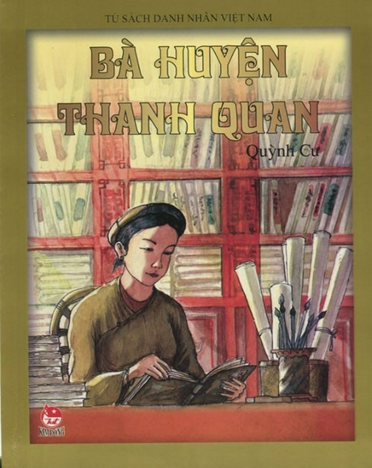
c) Bà huyện Thanh Quan
Bà huyện Thanh Quan | Tiểu sử: Bà huyện Thanh Quan, tên thật là Nguyễn Thị Hinh Quê: làng Nghi Tàm, nay thuộc quận Tây Hồ, HN
 | Cuộc đời và sự nghiệp: Bà là một trong số nữ sĩ tài danh hiếm có trong thời đại ngày xưa, hiện còn để lại 6 bài thơ Đường luật Các tác phẩm nổi tiếng: Qua đèo ngang,….

Slide 16
d) Cao Bá Quát
Cao Bá Quát | Tiểu sử: Cao Bá Quát (1809 – 1855), tự là Chu Thần, hiệu là Cúc Đường, Mẫn Hiên Quê: làng Phú Thị, huyện Gia Lâm, tỉnh Bắc Ninh (nay thuộc quận Long Biên, TP Hà Nội)
 | Cuộc đời và sự nghiệp: Từ nhỏ nổi tiếng thông minh, chăm chỉ, văn hay chữ tốt Ông là người có tài năng và bản lĩnh, được người đương thời tôn Thánh Quát Là lãnh đạo khởi nghĩa chống lại PK nhà Nguyễn

Slide 17
Xin chân thành cảm ơn
quý thầy cô giáo và các em học sinh

